Slide 1
Конфликты в педагогической среде Причины, способы разрешения и стратегии поведения
Токмянина Мария Александровна

Slide 2
Особенности конфликтов в педагогической среде
Психологическая напряженность работы
Эмоциональность участников всех процессов
Участники части конфликтов – дети, у которых не сформировались волевые качества
Преобладание отношений – родитель- ребенок на всех уровнях коммуникаций

Slide 3
Конфликт
Конфликт (от лат. conflictus — столкнувшийся) - это столкновение двух или более сторон, осознающих разнонаправленность собственных интересов
В основе конфликта всегда лежит дефицит каких либо ресурсов

Slide 4
Причины конфликтов:
Объективные
Необходимость делить ограниченные ресурсы: деньги, территорию, людей «мама, учитель, девушка/юноша, «электорат»)
Субъективные:
Неправильная интерпретация действий другого человека
Иллюзия игры с нулевой суммой («если я выиграю, ты проиграешь»)
Иллюзия хорошего человека и плохого парня
Зеркальная иллюзия (партнеры приписывают себе одинаковые хорошие качества, а оппонентам – одинаковые плохие)

Slide 5
Поведение в конфликте

Slide 6
Важность предмета конфликта | Баланс сил | Необходимость ресурсов | Заинтересо- ванность в дальнейших отношениях | Стратегия
Не важен | отрицательный | минимальная | невысокая | избегание
очень важен | положительный | максималь-ная | минималь-ная | борьба
мало важен | Отрицательный | незначительная | высокая | уступки
важен | равный | средняя | высокая | компромисс
важен | равный | максимальная | высокая | сотрудничество

Slide 7
Кейс для тренинга солнечные апельсины
Кейс для отработки навыков переговоров «Солнечные апельсины»
Этапы конструктивных переговоров:
Сформулировать свои желания
Выслушать оппонента , как равноправного участника общения
Умение установить раппорт
Выбор наилучшего решения из многих
Выработка и закрепление в любом виде новых правил, санкций за их невыполнение. «Подписание договора»

Slide 8
Конфликт Ребенок-ребенок
Причины конфликтов:
борьба за авторитет
соперничество
обман, сплетни
оскорбления
обиды
враждебность к любимым ученикам учителя
личная неприязнь к человеку
симпатия без взаимности
борьба за девочку (мальчика)

Slide 9
способы решения
Научить выходить из конфликта самостоятельно, педагог может участвовать в конфликте в качестве модератора.
Найти причину конфликта: недостаток ресурса, который послужил причиной конфликта, подсказать, как усилить этот ресурс.
Важно: создать атмосферу доверия, снизить переживания по поводу конфликта, объяснить, что конфликты неотъемлемая часть жизни.

Slide 10
Причины детских конфликтов
Нет готовых моделей поведения в конфликте
Нет четкого понимания границ
Слабый контроль эмоций
Речь еще не развита, и трудно передать свои желания

Slide 11
Роль педагога в конфликте
Ошибочные стратегии
«Ничего не вижу, ничего не слышу, ничего не говорю»
Стратегия избегания конфликтов
Нет навыка распознавания эмоций

Slide 12
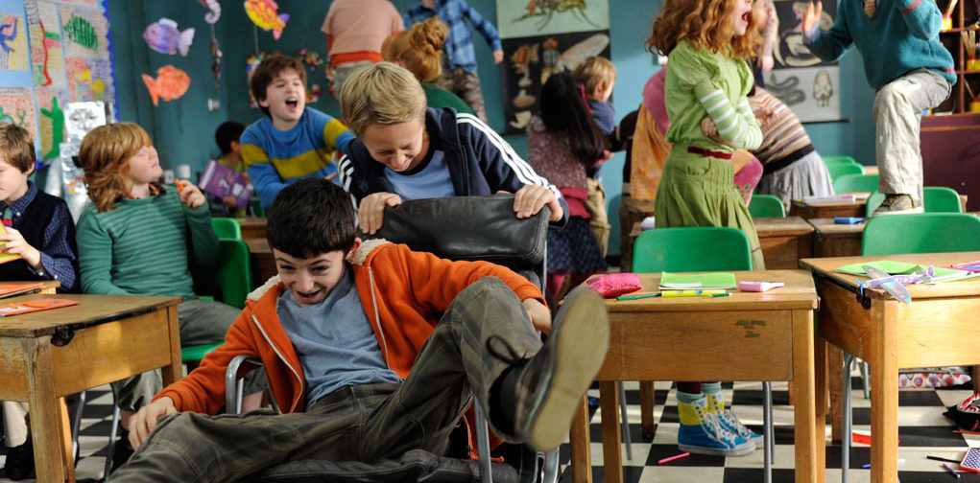
2. Все дети дерутся – это нормально
Личная история
Нет ресурса на разрешение конфликта

Slide 13
3. Слово педагога – закон, конфликты под запретом
Авторитарная позиция управления
Отсутствие навыка управления конфликтами

Slide 14
Правильное отношение к конфликту:
Все противоречия должны быть обнаружены и разрешены
Позиция «над» конфликтом
Важно не только разрешить конфликт, но и дать детям готовые схемы поведения
Можно предотвращать конфликты, если вовремя замечать очаги напряжения

Slide 15
Неконфликтный коллектив
Дети знают правила, эти правила одинаково действуют на всех в любых обстоятельствах
Запрет на применение силы
Запрет на оскорбления
Правило круга: любая ситуация, нарушающая правила обсуждается всеми немедленно или в ближайшее время
Правило «здесь и сейчас»

Slide 16
Педагог и дети владеют технологиями разрешения конфликта:
Есть готовые сценарии действия в конфликте
Выучены поведенческие схемы
Дети способны управлять эмоциями
Дети могут использовать готовые словесные формулы

Slide 17
Уважение к индивидуальности
Педагог является авторитетом в глазах детей, к нему обращаются для того, чтобы разрешить конфликт.

Slide 18
Конфликт Ученик – Педагог
Причины:
Отсутствие единства в требованиях учителей
Чрезмерное количество требований к ученику
Непостоянство требований учителя
Невыполнение требований самим учителем
Ученик считает себя недооцененным
Учитель не может примириться с недостатками ученика
Личные качества учителя или ученика (раздражительность, беспомощность, грубость)

Slide 19
Способы решения:
Снизить эмоциональный накал диалога. Ребенок способен «заражаться спокойствием педагога»
Справедливое отношение ко всем ученикам
Выслушать ребенка, принять во внимание его точку зрения
Высказать свою точку зрения на понятном для ребенка языке
Дать возможность получения недостающих ресурсов

Slide 20
Конфликт «Педагог – родители»
Причины
Разные представления сторон о средствах воспитания
Недовольство родителя методами обучения педагога
Личная неприязнь
Мнение родителя о необоснованном занижении оценок ребенку
Способы решения:
Открытый равноправный диалог
Проявление эмпатии: «я Вас понимаю»
Поиск общих целей
Поиск конструктивных решений

Slide 21
Конфликт Педагог-Педагог
Конфликт «Педагог-педагог»
Причины:
Обусловленные особенностями отношений (молодой специалист - стажист, с категорией – без категории, младшие классы – старшие классы и. т. д.)
Необъективное разделение ресурсов (кабинеты, наполнение группы, нагрузка, премии)
Косвенное сталкивание педагогов под видом соревнования
Способы решения:
Уход от личных взаимоотношений в сторону деловых.
В крайних случаях – воспользоваться услугами посредника - медиатора. Главное условие: медиатор должен быть беспристрастным. ! Школьный психолог не может быть медиатором в производственных спорах по месту работы!

Slide 22
Типы трудных учителей
Неконтактный
Нетерпимость к замечаниям
Завышенная самооценка
Ранимое самолюбие
Недоверие, неприязнь
Может принять помощь в трудной ситуации

Slide 23
2. «Бунтарь".
Постоянная критика руководства
Неудовлетворенность своим положением
Постоянные попытки «Свергнуть власть»

Slide 24
Разгильдяй
Недобросовестность в работе
Опоздания
Срыв договоренностей
Как правило, «славный малый» и поэтому его терпят

Slide 25
Алгоритм решения конфликтов в педагогической среде
Решение принимать в спокойном состоянии. Воспользоваться специальными приемами для восстановления спокойствия
Анализ конфликта по плану:
Описание
Участники
Баланс сил
Зона конфликта
Стратегии поведения
Результат

Slide 26
Открытый диалог участников конфликта. При разборе межгрупповых конфликтов участников одной группы не садят вместе!
Выявление общей цели. Способы решения проблемы.
Анализ выводов, которые помогут избежать конфликтов в дальнейшем.

Slide 27
Практикум
Анализ конфликта по плану:
Описание
Участники
Баланс сил
Зона конфликта
Стратегии поведения
Результат

Slide 28
Практикум
Пример 1
Саша, ученик второго класса, жалуется психологу на то, что над ним часто издеваются одноклассники, о чем красноречиво свидетельствует синяк под его глазом. Правда, занятия в школе Саша посещает редко, так как часто болеет.
Вскоре становится известно, что у мальчика нет никаких хронических заболеваний, а его пропуски школы далеко не всегда подтверждены документально: мама Саши после малейшей жалобы сына на здоровье оставляет его дома, передавая в школу записку.
Также мы узнаем, что Саша практически не участвует в школьных спортивных мероприятиях, так как мама боится за здоровье ребенка, а в классе он слывет «маменькиным сыночком», «слабаком» и т.п.
Учительница в этой ситуации решила пойти навстречу матери: она принимала ее записки о болезнях сына, а после разговора с нею стала всячески опекать Сашу, защищать его от конфликтов. И вскоре мальчик получил очередное прозвище — «стукач».

Slide 29
Пример 2
Вероника Степановна, учитель истории, недавно закончила курсы повышения квалификации учителей при Московском университете. Помимо всего прочего она там узнала об интересной методике проведения зачетов и экзаменов: ученикам позволяется во время подготовки к ответу пользоваться любыми источниками информации, даже шпаргалками. Вероника Степановна решила руководствоваться подобным принципом при проведении зачетных работ с учениками. Нововведение учителя истории VIII «А» принял с восторгом, а Женя даже воскликнул: «И почему физичка с ее миллионом формул так не спрашивает?» «Видимо, она не знакома с этой методикой», — ответила польщенная Вероника Степановна.
Буквально через неделю проходил зачет по физике, на котором Женя заявил: «Светлана Семеновна, а почему Вы не позволяете нам пользоваться книгами, как Вероника Степановна?» «Я хочу, чтобы вы учили физику, а не списывали. Каждый дурак может в учебнике подсмотреть!» — парировала Светлана Семеновна. «Да ничего подобного, — не унимался Женя, — просто Вы все по старинке, даже Вероника Степановна говорит, что Вы этого не знаете!» Остальные ученики стали поддакивать Жене, начались выкрики с мест, зачет был практически сорван. На перемене Светлана Семеновна подошла в учительской к Веронике Степановне, и между ними состоялся следующий разговор: Вероника, ты, что себе позволяешь, ты, почему настраиваешь против меня VIII «А»?
— Что за ерунда, кто тебе это сказал?
— А кто им заявил, что я ни черта не понимаю, что я ретроград?
— Ты о чем?
— Да ладно, не прикидывайся, все не можешь успокоиться, что премию мне дали, а не тебе?

Slide 30
Пример 3
Урок английского языка. Класс делится на подгруппы. В одной из подгрупп поменялся учитель. При проверке домашнего задания новый преподаватель, не познакомив учащихся со своими требованиями, попросила ответить тему наизусть. Одна из учениц сказала, что раньше им разрешали пересказывать текст свободно, а не наизусть. За пересказ она получила -3. что вызвало ее негативное отношение к учителю. На следующий урок девочка пришла без выполненного домашнего задания, хотя была прилежной ученицей. Учитель после опроса поставила ей 2. Следующее занятие девочка попыталась сорвать, подговорив одноклассников прогулять урок. По просьбе учителя дети вернулись в класс, но отказались выполнять задания. После уроков ученица обратилась к классному руководителю с просьбой перевести ее в другую подгруппу.

Slide 31
Желаю удачи и процветания!
Токмянина Мария Александровна
Психолог, методист
8 982 610 74 48
tokm-mariya@yandex.ru
https://vk.com/tokmmariya группа ВК

